Slide 1
Areal Bülachguss
Potentialstudie «Baubereich 7» Areal Bülach Nord
GR-Sitzung vom
2. Oktober 2017

Slide 2
Auftrag GR an SR
Auszug GR-Protokoll vom 14. November 2016:
«Der Stadtrat wird beauftragt, dem Gemeinderat innerhalb eines Jahres ein
betriebswirtschaftliches Konzept für Raumplanung Gewerbe, Schulraum,
Dritte, in einer zweiten Phase auch möglichen Wohnraum etc. zu
Präsentieren (welches gleichzeitig ertragsorientiert ist und zusätzlich die
Nutzung der für die öffentlichen Bedürfnisse notwendigen Raum aufzeigt).
Das Konzept ist nach der Maximalkubatur auszurichten. Es ist an der GR-
Sitzung vom 2. Oktober 2017 dem GR vorzulegen.»

Slide 3
Rückblick
Antrag und Weisung Landkauf BB7 an GR 24. August 2016
Zustimmung zum Landkauf durch GR 14. November 2016
Auftrag GR an SR 14. November 2016 Ausarbeitung betriebswirtschaftliches Konzept
Eigentumsübertragung 7. Juni 2017
Präsentation Potentialstudie Gemeinderat 2. Oktober 2017

Slide 4
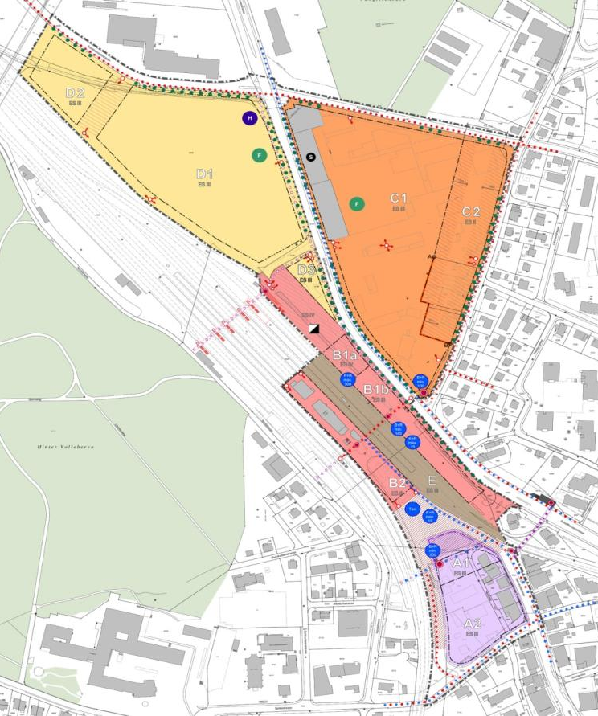
Öffentlicher Gestaltungsplan «Bülach Nord» Privater Gestaltungsplan «Bülachguss»

Slide 5
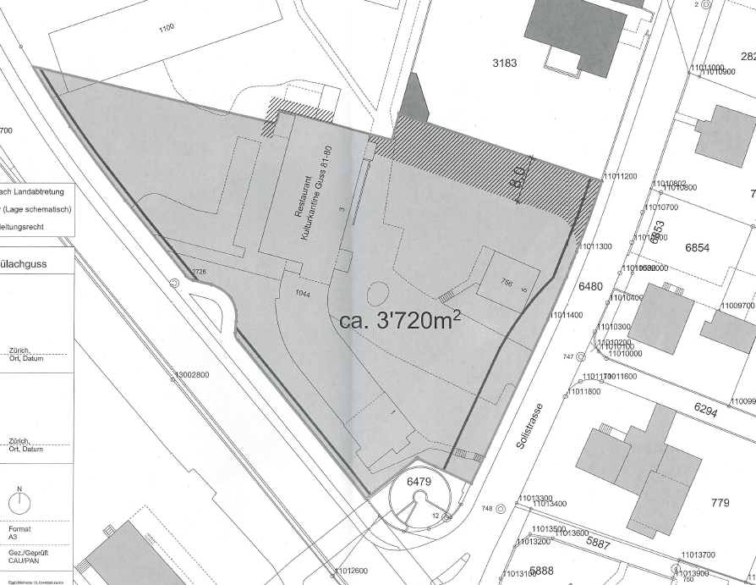
Baubereich 7

Slide 6
Variantenstudien
Die Firma Landis AG aus Geroldswil erhielt nach einer eingehenden Evaluation
den Auftrag, die Potentialstudie in Varianten zu erstellen.
Variante 1: Gewerbenutzung
Aufzeigen, in welchem Umfang sich eine Überbauung für mässig störende
Betriebe realisieren lässt.
Variante 2: Primarschulanlage
Lässt sich auf dem Areal der Raumbedarf einer Primarschule für einen
vollständigen Klassenzug realisieren?
Variante 3: Kindergarten, Tagesbetreuung und Therapiezentrum
2 Kiga, Tagesbetreuung, und schulergänzende Dienste. Aufzeigen, welches
Bauvolumen für gewerbliche oder Wohnnutzung übrig bleibt.

Slide 7
Variante 1: Gewerbenutzung

Slide 8
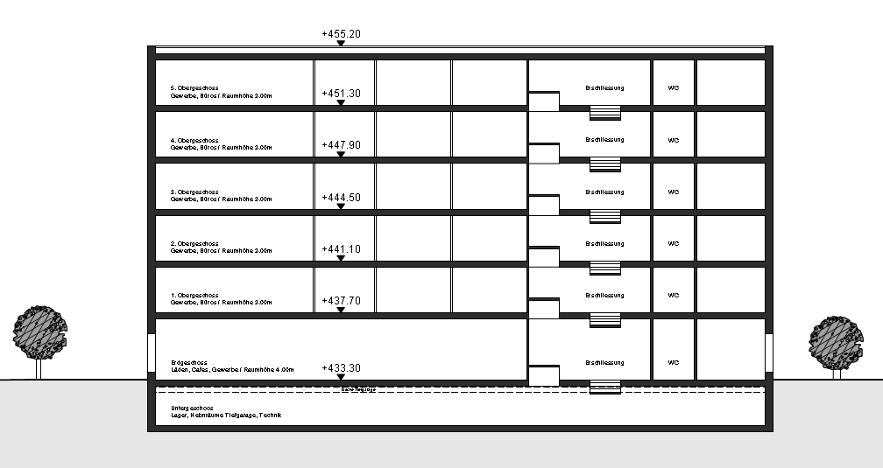
Variante 1: Gewerbenutzung

Slide 9
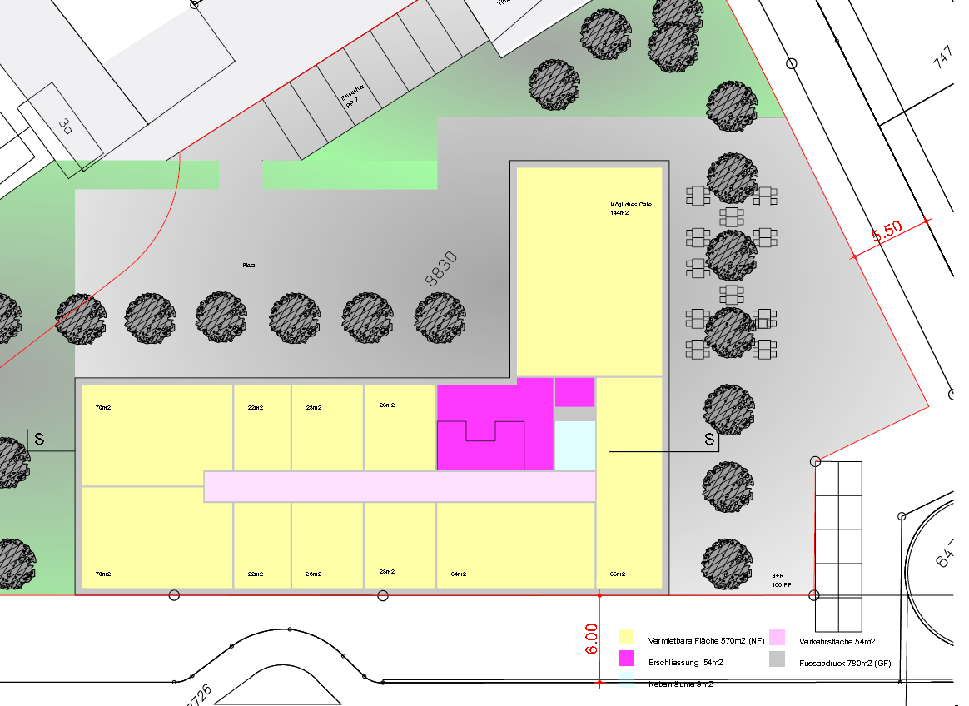
Variante 1: Gewerbenutzung

Slide 10
Variante 1: Gewerbenutzung
Fazit:
Bei Ausnutzung der vollen Baumassenziffer und maximalen Gebäudehöhe
könnten rund 3’400 vermietbare m2 für gewerbliche Nutzungen geschaffen
werden.
Kein öffentlicher Auftrag
Beschränkte Attraktivität für Gewerbe
Genügend Gewerbefläche im Umfeld vorhanden
Grössenordnung sowie Machbarkeit nachgewiesen
Wirtschaftlichkeit nicht berechnet da keine konkrete Markt- und Projektstudie erstellt wurde

Slide 11
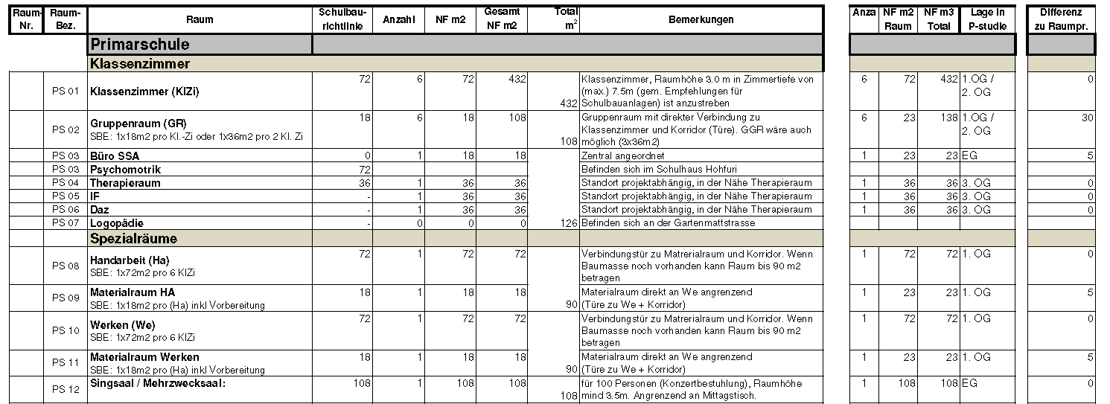
Variante 2: Primarschulanlage
Detailliertes Raumprogramm für funktionsfähige Primarschule mit 6 Klassenzimmer, Turnhalle, einem Doppelkindergarten sowie Hort erstellt

Slide 12
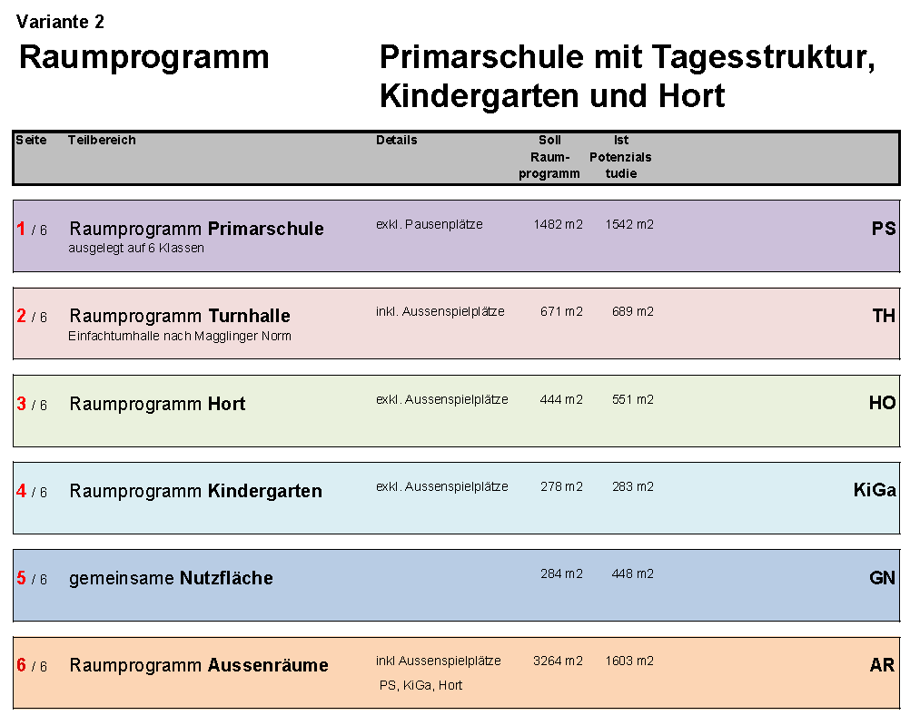
Variante 2: Primarschulanlage

Slide 13
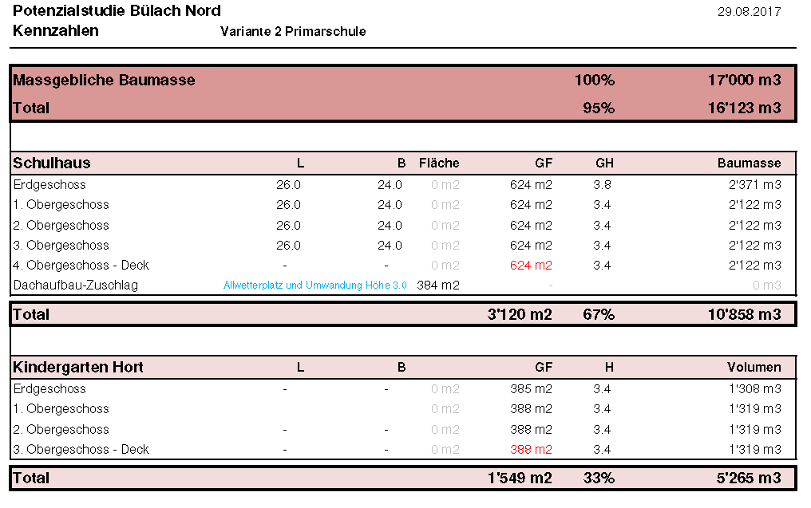
Variante 2: Primarschulanlage

Slide 14
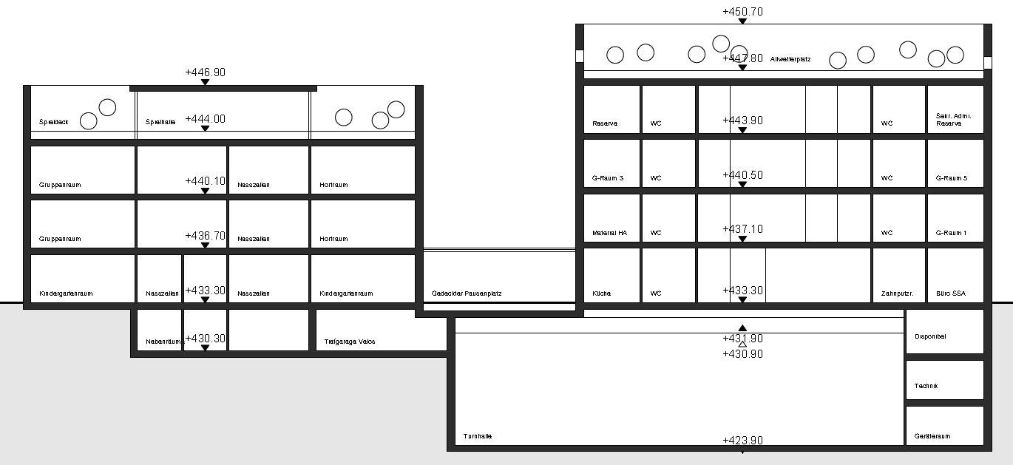
Variante 2: Primarschulanlage

Slide 15
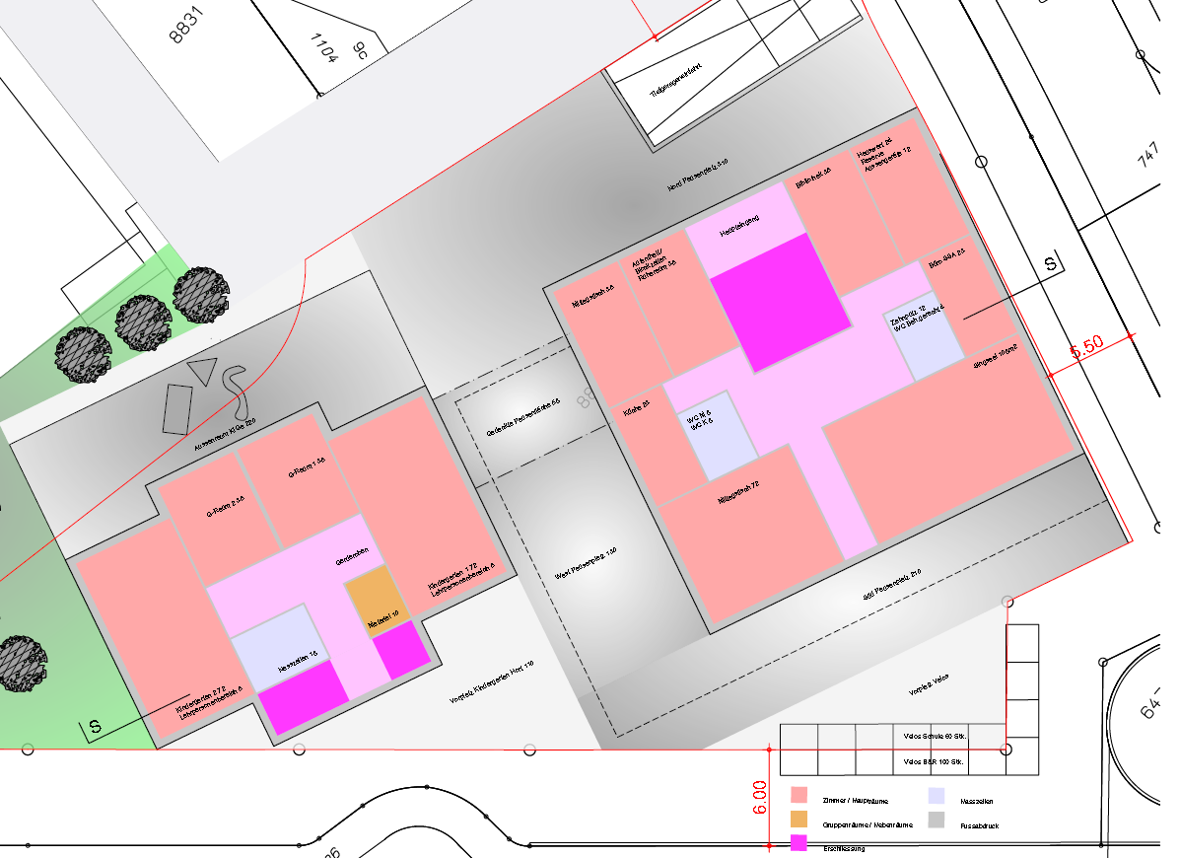
Variante 2: Primarschulanlage
Schulgebäude
Kindergarten und Hort
öfftl. Velostation

Slide 16
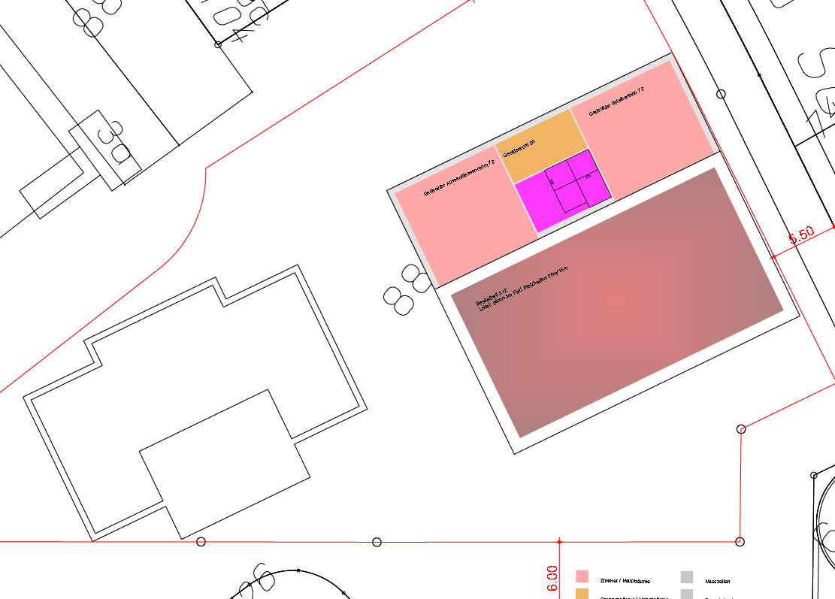
Variante 2: Primarschulanlage
Gedeckte Aussenfläche auf Dach
Ungedeckte Aussenfläche auf Dach

Slide 17
Variante 2: Primarschulanlage
Fazit:
Im Baubereich 7 kann innerhalb des öffentlichen und privaten
Gestaltungsplans das Raumprogramm für eine voll funktionsfähige
Primarschule mit einem 2-fach Kindergarten sowie einem Hort unterge-
bracht werden.
Aussenraum ist wie erwartet beschränkt. Auf dem Dach kann aber ein Pausen- und Sporthartplatz eingerichtet werden
Für Kindergärten ist begrünter Aussenraum vorhanden
Die Turnhalle muss unterirdisch gebaut werden
Struktur als Tagesschule machbar
100 Veloabstellplätze sowie Bushaltestelle gemäss Gestaltungsplan sind berücksichtigt

Slide 18
Variante 3: Kindergarten, Tagesbetreuung und Therapiezentrum
Ausgangslage:
Die Variante 3 basiert auf der Annahme, dass nicht genügend Raum für ein
Schulhaus im Baubereich 7 vorhanden wäre. Sie soll als Basis für weitere
Varianten erste Fakten liefern, welche schulnahen Betriebe nebst einem
doppelten Kindergarten inklusive einer kleinen Turnhalle in Bülach Nord
realisiert werden könnten und welches Restvolumen übrig bliebe. Dafür
wurden detaillierte Raumprogramme erstellt.
Bei der Priorisierung der von der Schule genutzten Räume stand an erster Stelle die Realisierung eines Doppelkindergartens inklusive Tagesbetreuungsangebot und an zweiter Stelle die Unterbringung von schulergänzenden Diensten, welche aktuell in angemieteten Räumen untergebracht sind.

Slide 19
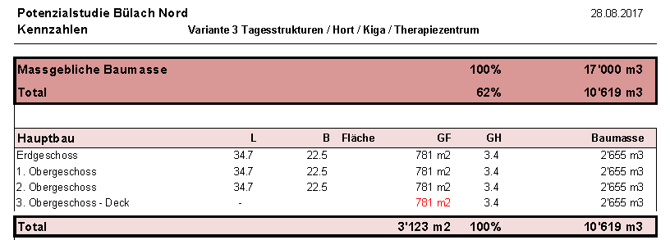
Variante 3: Kindergarten, Tagesbetreuung und Therapiezentrum

Slide 20
Variante 3: Kindergarten, Tagesbetreuung und Therapiezentrum
Fazit:
Das für diese Studie erstellte Raumprogramm führt zu einer Ausnutzung
von rund 10’600m3. Damit wären Nutzungsreserven von 6’400m3
vorhanden welche anderweitig gewerblich genutzt werden oder in 10
Jahren auch als Wohnraum dienen könnten.
Diese Variante ist erst eine Spielerei - für den Fall, dass keine Primarschulanlage realisiert werden könnte
2 Kindergärten sind problemlos umsetzbar
Sie gibt ein erstes Gefühl für eine mögliche Mischnutzung des Areals
100 Veloabstellplätze sowie Bushaltestelle gemäss Gestaltungsplan sind berücksichtigt

Slide 21
Gesamtfazit der Variantenstudien
Ein vollständiger Klassenzug für die Primarschule inklusive 2 Kindergärten sowie Tagebetreuung / Hort ist auf dem «Bülachguss-Areal» realisierbar
Das mögliche Bauvolumen würde zu 95% für öffentliche Räume genutzt
Gestützt auf den aktuellen Stand der Schulraumplanung erachtet der Stadtrat und die Primarschulpflege das Grundstück «Bülachguss» als strategischen Wert für eine Primarschulanlage. Auf andere (Misch-) Nutzungen ist derzeit zu verzichten
Auf betriebswirtschaftliche Berechnungen für Dritt- und Mischnutzungen wurde bewusst verzichtet. Dafür sind weitergehende Studien mit Kosten-folgen notwendig.
Das Areal steht nach heutiger Planung ab 2020 für eine Überbauung zur Verfügung (vorausgesetzt keine Verzögerung Asylzentrum)

Slide 22
Potentialstudie «Baubereich 7»
Fragen ?

Slide 23
Potentialstudie «Baubereich 7»
Herzlichen Dank für Ihre Aufmerksamkeit.

